Slide 1
Injecting Ontology Axioms into Knowledge Graph Embedding for Reasoning
汇报人：刘奔
日期：2021.11.21
Notes:
各位评审老师：下午好，我是今天（下午）的第一位答辩人赵知非，我今天的答辩题目是基于变分自编码器的半监督口语理解，我的指导老师是何炎祥教授与彭敏教授。

Slide 2
01
Introduction
02
Related Work
目录
03
Method
04
Experiment
Notes:
这是我今天答辩内容的一个目录，接下来我会从研究背景、相关工作、研究内容、实验分析与总结展望五个部分来介绍我的论文工作。

Slide 3
1
Introduction
Notes:
这是我今天答辩内容的一个目录，接下来我会从研究背景、相关工作、研究内容、实验分析与总结展望五个部分来介绍我的论文工作。

Slide 4
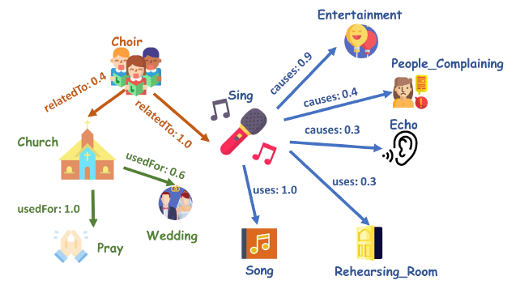
Introduction
1
Knowledge graph has received great attention in the development of big data and artificial intelligence as it posses ability to organize and store massive amounts of factual knowledge. By integrating KGs, many intelligent applications are able to improve the performance capabilities, such as QA, machine translation, recommendation and some emerging fields.
Question Answering
Dialogue System
Recommender System
Search Engine
Notes:
近年来，虚拟助手服务开始在人们工作生活中扮演起一个重要的角色，例如苹果Siri、微软小娜、天猫精灵等。为了能听懂用户说的话，口语理解是虚拟助手服务中不可或缺的一项（关键）技术，它能把用户的原始输入，例如“今天武汉天气怎么样”，解析成计算机可以理解的结构化语义信息。（可以说口语理解是语音识别与对话管理之间的桥梁）口语理解一般可以分作两个具体的子任务，一个是用来获取用户意图、对输入进行归类的意图识别模块，另一个是语义槽填充模块，它用来从文本中抽取意图相关的实体信息。（比如图中抽取到的歌手信息和歌曲信息）。
针对口语理解技术的研究由来已久。。

Slide 5
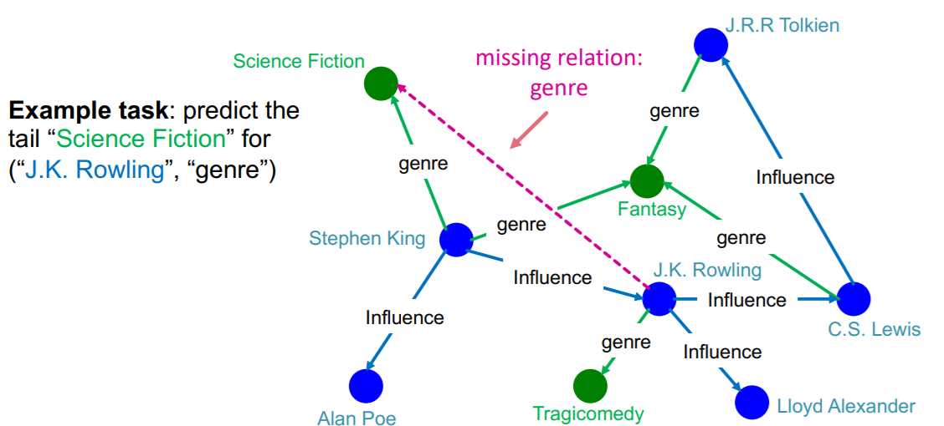
Introduction
1
Knowledge graph reasoning can infer new knowledge based on existing ones. Two of the most common learning methods for KGR are embedding-based reasoning and rule-based reasoning.
Notes:
近年来，虚拟助手服务开始在人们工作生活中扮演起一个重要的角色，例如苹果Siri、微软小娜、天猫精灵等。为了能听懂用户说的话，口语理解是虚拟助手服务中不可或缺的一项（关键）技术，它能把用户的原始输入，例如“今天武汉天气怎么样”，解析成计算机可以理解的结构化语义信息。（可以说口语理解是语音识别与对话管理之间的桥梁）口语理解一般可以分作两个具体的子任务，一个是用来获取用户意图、对输入进行归类的意图识别模块，另一个是语义槽填充模块，它用来从文本中抽取意图相关的实体信息。（比如图中抽取到的歌手信息和歌曲信息）。
针对口语理解技术的研究由来已久。。

Slide 6
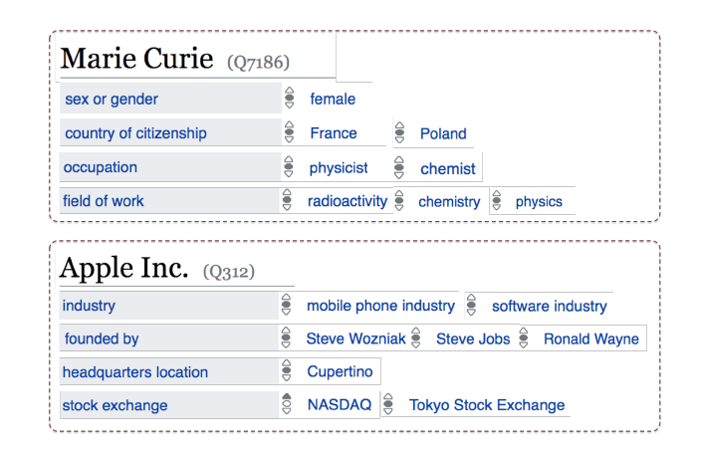
Introduction
1
The main difficulty in rule learning is the huge search space when determining rule structures and searching for support triples. (Efficiency Problem)
Embedding-based reasoning is more efficient but lack interpretability and can’t guarantee the correctness of new triples. (Correctness Problem)
Completeness and correctness, therefore, are two of the most prominent issues in adding new triples into a KG.
resulting otherwise in meaningless predictions, such as (Marie Curie, headquarters location, ?).
Notes:
近年来，虚拟助手服务开始在人们工作生活中扮演起一个重要的角色，例如苹果Siri、微软小娜、天猫精灵等。为了能听懂用户说的话，口语理解是虚拟助手服务中不可或缺的一项（关键）技术，它能把用户的原始输入，例如“今天武汉天气怎么样”，解析成计算机可以理解的结构化语义信息。（可以说口语理解是语音识别与对话管理之间的桥梁）口语理解一般可以分作两个具体的子任务，一个是用来获取用户意图、对输入进行归类的意图识别模块，另一个是语义槽填充模块，它用来从文本中抽取意图相关的实体信息。（比如图中抽取到的歌手信息和歌曲信息）。
针对口语理解技术的研究由来已久。。

Slide 7
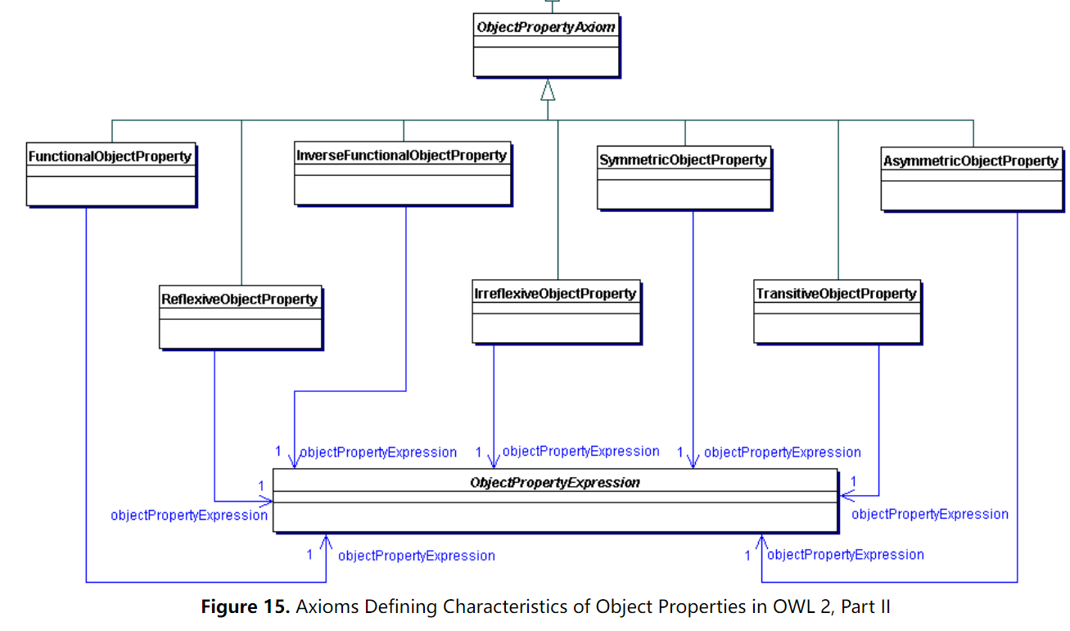
Introduction
1
To address these issues, we propose an ontology-guided knowledge graph embedding method that contains three component:
Graph structure learning
Ontology axioms injecting
Consistency checking
Ontology axioms are the main components of knowledge graph ontologies, because they are important for enriching semantics in KGs
Notes:
近年来，虚拟助手服务开始在人们工作生活中扮演起一个重要的角色，例如苹果Siri、微软小娜、天猫精灵等。为了能听懂用户说的话，口语理解是虚拟助手服务中不可或缺的一项（关键）技术，它能把用户的原始输入，例如“今天武汉天气怎么样”，解析成计算机可以理解的结构化语义信息。（可以说口语理解是语音识别与对话管理之间的桥梁）口语理解一般可以分作两个具体的子任务，一个是用来获取用户意图、对输入进行归类的意图识别模块，另一个是语义槽填充模块，它用来从文本中抽取意图相关的实体信息。（比如图中抽取到的歌手信息和歌曲信息）。
针对口语理解技术的研究由来已久。。

Slide 8
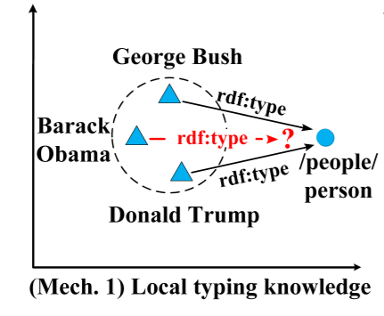
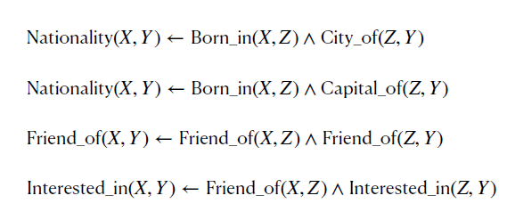
Problem & Challenge
1
Knowledge Graph is more complex than vanilla heterogeneous graph, which has richer semantic information. Relation play a more important role in the process of representation learning. How to integrate semantic information into GNN?
How to apply entity types and relational reasoning which are unique properties to knowledge graph?
Notes:
近年来，虚拟助手服务开始在人们工作生活中扮演起一个重要的角色，例如苹果Siri、微软小娜、天猫精灵等。为了能听懂用户说的话，口语理解是虚拟助手服务中不可或缺的一项（关键）技术，它能把用户的原始输入，例如“今天武汉天气怎么样”，解析成计算机可以理解的结构化语义信息。（可以说口语理解是语音识别与对话管理之间的桥梁）口语理解一般可以分作两个具体的子任务，一个是用来获取用户意图、对输入进行归类的意图识别模块，另一个是语义槽填充模块，它用来从文本中抽取意图相关的实体信息。（比如图中抽取到的歌手信息和歌曲信息）。
针对口语理解技术的研究由来已久。。

Slide 9
2
Related work
Notes:
这是我今天答辩内容的一个目录，接下来我会从研究背景、相关工作、研究内容、实验分析与总结展望五个部分来介绍我的论文工作。

Slide 10
Related work
2
Rule-based methods: first define a rule set, which is preset by domain experts or automatically extracted from a KG. Then, the reasoning purpose is achieved via the deduction of these rules over the existing facts. (The rules set are usually incomplete)
- Markov logic network (M. Richardson et al. 2006)
- Bayesian logic programming (L. De Raedt et al. 2008)
- AMIE+ (Gal´arraga et al., 2015)
- AnyBURL (Meilicke et al., 2019)
Embedding-based methods: mapping entities and relations into a low-dimensional dense space through some preset strategies and then using these embedding vectors to perform new fact inference.
Translational distance-based
- TransE (Bordes et al. 2013)
- ComplEx (Trouillon et al. 2016)
- RotatE (Sun et al. 2019)
Neural-Network-based
- ConvE (Dettmers et al. 2018)、- TuckER (Balazevic et al. 2019)
- W-GCN (Chao Shang et al. 2020)、- KBGAT (Rui Ye et al. 2020)、- CompGCN (Liu et al. 2020)
Notes:
近年来，虚拟助手服务开始在人们工作生活中扮演起一个重要的角色，例如苹果Siri、微软小娜、天猫精灵等。为了能听懂用户说的话，口语理解是虚拟助手服务中不可或缺的一项（关键）技术，它能把用户的原始输入，例如“今天武汉天气怎么样”，解析成计算机可以理解的结构化语义信息。（可以说口语理解是语音识别与对话管理之间的桥梁）口语理解一般可以分作两个具体的子任务，一个是用来获取用户意图、对输入进行归类的意图识别模块，另一个是语义槽填充模块，它用来从文本中抽取意图相关的实体信息。（比如图中抽取到的歌手信息和歌曲信息）。
针对口语理解技术的研究由来已久。。

Slide 11
Related work
2
Hybrid Methods: Models such as IterE (Zhang et al. 2019) simultaneously learn rules and embedding based on iterative learning, and models such as JOIE (Hao et al. 2019) jointly learn KG embedding of instances and ontological concepts. RETA ( Kritian et al. 2021) suggest the relation and tail for a given head entity corresponding ontology to avoid meaningless predictions. However, both of them only focus on part of ontology axioms and ignore the graph structure information. (Some other work utilize ontology axioms not in reasoning task, which confirm the effectiveness of ontology.)
Main Contributions:
- We propose an end-to-end framework that combines embedding learning and ontology axiom learning.
- Our framework can address two of the most prominent issues in KGR
- Experiments results on four popular KGs show XXX has achieve the best performance on most evaluation metrics compared with those of several baselines.
Notes:
近年来，虚拟助手服务开始在人们工作生活中扮演起一个重要的角色，例如苹果Siri、微软小娜、天猫精灵等。为了能听懂用户说的话，口语理解是虚拟助手服务中不可或缺的一项（关键）技术，它能把用户的原始输入，例如“今天武汉天气怎么样”，解析成计算机可以理解的结构化语义信息。（可以说口语理解是语音识别与对话管理之间的桥梁）口语理解一般可以分作两个具体的子任务，一个是用来获取用户意图、对输入进行归类的意图识别模块，另一个是语义槽填充模块，它用来从文本中抽取意图相关的实体信息。（比如图中抽取到的歌手信息和歌曲信息）。
针对口语理解技术的研究由来已久。。

Slide 12
3
Methods
Notes:
这是我今天答辩内容的一个目录，接下来我会从研究背景、相关工作、研究内容、实验分析与总结展望五个部分来介绍我的论文工作。

Slide 13
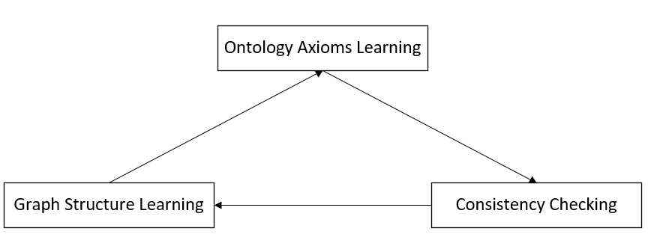
Methods
3
Overall architecture
Notes:
近年来，虚拟助手服务开始在人们工作生活中扮演起一个重要的角色，例如苹果Siri、微软小娜、天猫精灵等。为了能听懂用户说的话，口语理解是虚拟助手服务中不可或缺的一项（关键）技术，它能把用户的原始输入，例如“今天武汉天气怎么样”，解析成计算机可以理解的结构化语义信息。（可以说口语理解是语音识别与对话管理之间的桥梁）口语理解一般可以分作两个具体的子任务，一个是用来获取用户意图、对输入进行归类的意图识别模块，另一个是语义槽填充模块，它用来从文本中抽取意图相关的实体信息。（比如图中抽取到的歌手信息和歌曲信息）。
针对口语理解技术的研究由来已久。。

Slide 14
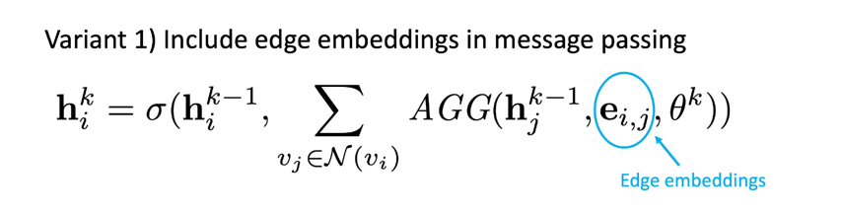
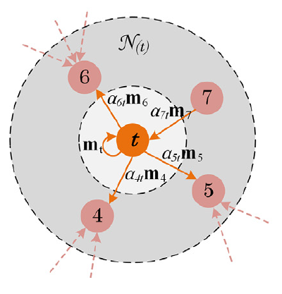

Methods
3
Graph Structure Learning
Notes:
近年来，虚拟助手服务开始在人们工作生活中扮演起一个重要的角色，例如苹果Siri、微软小娜、天猫精灵等。为了能听懂用户说的话，口语理解是虚拟助手服务中不可或缺的一项（关键）技术，它能把用户的原始输入，例如“今天武汉天气怎么样”，解析成计算机可以理解的结构化语义信息。（可以说口语理解是语音识别与对话管理之间的桥梁）口语理解一般可以分作两个具体的子任务，一个是用来获取用户意图、对输入进行归类的意图识别模块，另一个是语义槽填充模块，它用来从文本中抽取意图相关的实体信息。（比如图中抽取到的歌手信息和歌曲信息）。
针对口语理解技术的研究由来已久。。

Slide 15
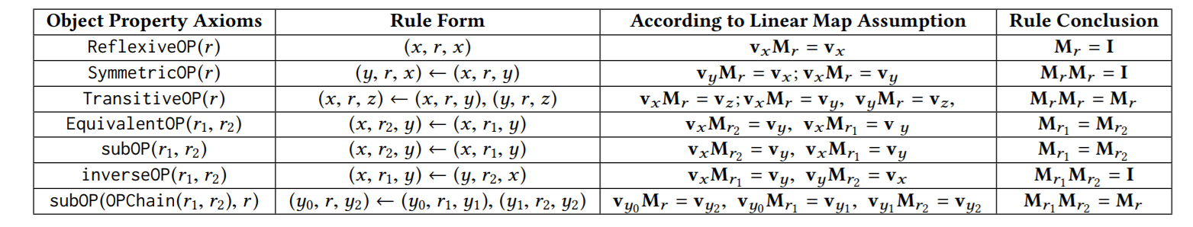

Methods
3
Ontology Axioms Injecting
为了能够学习到ontology axioms,针对这七种类别axioms（实际是六种）定义对数损失损失函数，
构成了ontology axiom constraint loss
Notes:
近年来，虚拟助手服务开始在人们工作生活中扮演起一个重要的角色，例如苹果Siri、微软小娜、天猫精灵等。为了能听懂用户说的话，口语理解是虚拟助手服务中不可或缺的一项（关键）技术，它能把用户的原始输入，例如“今天武汉天气怎么样”，解析成计算机可以理解的结构化语义信息。（可以说口语理解是语音识别与对话管理之间的桥梁）口语理解一般可以分作两个具体的子任务，一个是用来获取用户意图、对输入进行归类的意图识别模块，另一个是语义槽填充模块，它用来从文本中抽取意图相关的实体信息。（比如图中抽取到的歌手信息和歌曲信息）。
针对口语理解技术的研究由来已久。。

Slide 16

Methods
3
Consistency Checking
主要是关注Domain axiom、Range axiom、Disjoint axiom
首先是获取type embedding，关系的embedding matrix与domain class embedding的score应该高于其他class，同理range axiom也是一样，最后定义一个交叉熵损失函数作为consistency checking的loss
Overall Loss
就是这三个部分的loss的和
Notes:
近年来，虚拟助手服务开始在人们工作生活中扮演起一个重要的角色，例如苹果Siri、微软小娜、天猫精灵等。为了能听懂用户说的话，口语理解是虚拟助手服务中不可或缺的一项（关键）技术，它能把用户的原始输入，例如“今天武汉天气怎么样”，解析成计算机可以理解的结构化语义信息。（可以说口语理解是语音识别与对话管理之间的桥梁）口语理解一般可以分作两个具体的子任务，一个是用来获取用户意图、对输入进行归类的意图识别模块，另一个是语义槽填充模块，它用来从文本中抽取意图相关的实体信息。（比如图中抽取到的歌手信息和歌曲信息）。
针对口语理解技术的研究由来已久。。

Slide 17
4
Experiment
Notes:
这是我今天答辩内容的一个目录，接下来我会从研究背景、相关工作、研究内容、实验分析与总结展望五个部分来介绍我的论文工作。

Slide 18
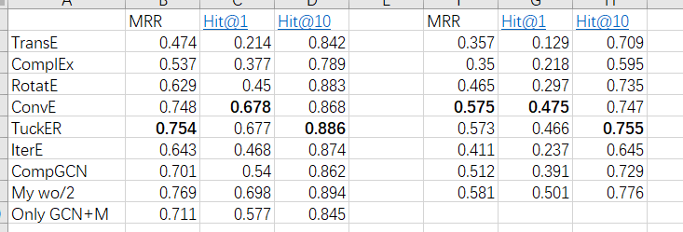
Experiment
4
Dataset
InferWiki 16k
InferWiki 64k
这两个数据集是ACL 2021提出来的一个benchmark，但是只提供了entity class，我是
根据entity class自行构建的domain axiom和rangne axiom
Notes:
近年来，虚拟助手服务开始在人们工作生活中扮演起一个重要的角色，例如苹果Siri、微软小娜、天猫精灵等。为了能听懂用户说的话，口语理解是虚拟助手服务中不可或缺的一项（关键）技术，它能把用户的原始输入，例如“今天武汉天气怎么样”，解析成计算机可以理解的结构化语义信息。（可以说口语理解是语音识别与对话管理之间的桥梁）口语理解一般可以分作两个具体的子任务，一个是用来获取用户意图、对输入进行归类的意图识别模块，另一个是语义槽填充模块，它用来从文本中抽取意图相关的实体信息。（比如图中抽取到的歌手信息和歌曲信息）。
针对口语理解技术的研究由来已久。。

Slide 19
Experiment
4
Dataset
找的时候又发现了ISWC 2021有篇文章正好有两个数据集，是带有domain axiom、range axiom、equivalent axiom……，他这个数据集是他根据已有的kg dataset,到Dbpedia Ontology里面自己找的
Future Work
现在打算用这个带有axiom的两个数据集验证模型的第二部分的作用
Notes:
近年来，虚拟助手服务开始在人们工作生活中扮演起一个重要的角色，例如苹果Siri、微软小娜、天猫精灵等。为了能听懂用户说的话，口语理解是虚拟助手服务中不可或缺的一项（关键）技术，它能把用户的原始输入，例如“今天武汉天气怎么样”，解析成计算机可以理解的结构化语义信息。（可以说口语理解是语音识别与对话管理之间的桥梁）口语理解一般可以分作两个具体的子任务，一个是用来获取用户意图、对输入进行归类的意图识别模块，另一个是语义槽填充模块，它用来从文本中抽取意图相关的实体信息。（比如图中抽取到的歌手信息和歌曲信息）。
针对口语理解技术的研究由来已久。。

Slide 20
谢谢
Notes:
以上就是我论文工作的展示，感谢各位评审老师的聆听，接下来还恳请各位老师进行批评指正。

